Slide 1
第六节
Lyapunov函数的存在性

Slide 2
从上一节的内容可以发现, 利用 Lyapunov 直接方法探讨系统解的稳定性问题, 关键在于构造 Lyapunov 函数, 从而得到保证解的稳定性的充分条件. 但是, 针对具体系统构造适合的 Lyapunov 函数是十分困难的. 对于一般的系统更没有构造函数的一般方法. 另一方面, 如果一个系统的零解是 Lyapunov 意义下稳定的、渐近稳定的或不稳定的, 那么是否一定存在满足判别定理的相应的 Lyapunov 函数呢? 这就是所谓的 Lyapunov 函数存在性问题. 在本节中, 我们将讨论: 在线性自治 系统的零解是渐近稳定时, Lyapunov 函数存在性问题; 并针对若干具体系统, 介绍一些实用的 Lyapunov 函数构造的方法.

Slide 3

1. $线性$自治系统中的Lyapunov函数
考虑线性自治系统:
$\frac{dx}{dt}=Ax$ (5.6.1)
其中, $A$是 $n$ 阶实矩阵. 由第四节推论可知, 如果矩阵 $A$ 的特征值都具有负实部, 当且仅当系统 $\frac{dx}{dt}=Ax$的零解是渐近稳定的.
引理
设 $A$ 为 $n$ 阶实矩阵, 则对于每一个定正、对称的 $n$ 阶实矩阵 $C$, 矩阵方程
$A^{T}B+BA=−C$ (5.6.2)
存在定正、对称的解矩阵 $B$ 的充要条件是: $A$ 的特征值都具有负实部.

Slide 4

以上引理说明: 只要系统 $\frac{dx}{dt}=Ax$ 的零解在 Lyapunov 意义下是渐近稳定的, 矩阵方程 $A^{T}B+BA=−C$一定有定正、对称的解矩阵, 即存在适合零解渐近稳定定理条件的 Lyapunov 函数. 矩阵方程 $A^{T}B+BA=−C$ 被称为 Lyapunov 方程. 事实上, 对于一般的矩阵 $A$, 也有如下的结论.
命题 1 设 $λ_{i} (i = 1,2,··· ,n)$是 $n$ 阶矩阵 $A$ 的特征值, 并且满足
$$λ_{k}+λ_{l}≠0, k, l = 1,2,··· ,n.$$
那么, 对于每一个对称的 $n$ 阶矩阵 $C$, 都存在惟一的对称解矩阵 $B$ 满足 Lyapunov 方程 $A^{T}B+BA=−C$ .

Slide 5

例 试确定平面系统：
$\left\{\begin{aligned}\frac{dx}{dt}=−3x+y+x^{2} \\ \frac{dy}{dt}=−5x+y−xy\end{aligned}\right.$ (5.6.3)
的零解在 Lyapunov 意义下的稳定性.
解 若该平面系统对应的一次近似线性系统的系数矩阵记为$\tilde{A}$, 容易验 证其特征值都具有负实部. 那么, 根据命题 1 , 可以求解 Lyapunov 方程:
${\tilde{A}}^{T}B+B\tilde{A}=−I_{2}$,
其中, $B ={\left\{b_{ij}\right\}}_{2×2}$. 从而解得:
$$b_{11}=\frac{7}{2},b_{12}=b_{21}=−2,b_{22}=\frac{3}{2}$$

Slide 6

因此, 对应于一次近似线性系统, Lyapunov 函数 $V(x,y)$ 可以取为
$V(x,y)=\frac{7}{2}x^{2}−4xy+\frac{3}{2}y^{2}$.
直接利用该定正函数, 研究系统的零解的稳定性. 于是, $V(x,y)$ 按系统对时间 $t$ 的全导数
$\frac{dV}{dt}│\left(x,y\right)=−\left(x^{2}+y^{2}\right)+\left(7x−4y\right)x^{2}−\left(3y−4x\right)xy$
在原点充分小的邻域中是定负函数. 因此, 根据零解渐近稳定定理, 该系统的零解在 Lyapunov 意义下是渐近稳定的.

Slide 7

2. Lyapunov函数的构造
方法一、能量法
当研究的一个常微分系统具有明确的力学、物理意义且没有阻尼存在时, 通常可以根据系统总机械能守恒律 ($V(x)≡$常数) 得到 Lyapunov 函数, 于是$\dot{ V}\left(x\right)≡0$, 即可见系统的零解是稳定的. 又若系统存在阻尼, 系统随时间的演化而总能量不断耗散, 机械能可转化为热能或其它能量, 这时 $\dot{ V}\left(x\right)$ 则反映出能量的变化率, 由此可得零解是渐近稳定的充分条件.

Slide 8

例 试确定无阻尼质点运动方程
$$m\frac{d^{2}x}{dt^{2}}+kx=0$$
对应的系统$(x=x,y=\frac{dx}{dt})$的零解在 Lyapunov 意义下的稳定性, 其中, $m$ 为质点质量, $k$ 为弹簧倔强系数.
解 利用能量法构造 Lyapunov 函数. 系统的总机械能为质点动能和弹性势 能之和, 即
$V(x,y) =\frac{1}{2}my^{2}+\frac{1}{2}kx^{2}$.
显然, $V(x,y)$它是定正函数, 并且其按系统对 $t$ 的全导数
$$\dot{ V}\left(x\right)= my(−\frac{k}{m}x)+kxy ≡0$$
是常负函数. 因此, 根据零解稳定定理，系统的零解是稳定的.

Slide 9

命题 1 (N.N.Krasovskii-E.A.Barbasin) 若在区域 $D⊂ℝ^{n}$中存在一个定正函数 $V(x)$, 使得 $V$ 按自治系统 $\frac{dx}{dt}= f(x)$ 对时间 $t$ 的全导数 $\dot{ V}\left(x\right)$ 在 $D$ 中是常负函数, 并且集合
$$\left\{x∈D | \dot{ V}\left(x\right)=0\right\}$$
不包含系统 $\frac{dx}{dt}= f(x)$ 非零的正半轨, 那么系统 $\frac{dx}{dt}= f(x)$ 的零解在 Lyapunov 意义下是渐近稳定的.
注：$x(t;0,x_{0})$是自治系统 $\frac{dx}{dt}= f(x)$ 的解，称$\left\{x(t;0,x_{0}) | t≥0\right\}$是系统$\frac{dx}{dt}= f(x)$ 的正半轨.

Slide 10

方法二、分离变量法
分离变量法是寻求若干只含有一个变量的函数之和作为 Lyapunov 函数, 从而确定解在 Lyapunov 意义下的稳定性. 我们以下面的例子来说明该方法.
例 当参数 $μ>0, ν>0$时, 试确定系统:
$\left\{\begin{aligned}\frac{dx}{dt}=μx+xy \\ \frac{dy}{dt}=−vy+x^{4}\end{aligned}\right.$ (5.6.4)
的零解在 Lyapunov 意义下的稳定性.

Slide 11

解 利用分离变量法构造如下函数:
$$V(x,y)=F(x)+G(y),$$
其中, $F$ 和 $G$ 都是待定的单变量函数. 于是, $V$ 按系统对时间 $t$ 的全导数
$$\frac{dV}{dt}│\left(x,y\right)=F^{′}(x)(µx + xy) +G^{′}(y)(−νy + x^{4}).$$
为了判断 $\frac{dV}{dt}│\left(x,y\right)$的符号, 则要求
$$F^{′}(x)xy+G^{′}(y)x^{4}≡0,$$
即$\frac{F^{′}(x)}{x^{3}}=−\frac{G^{′}(y)}{y}≡c，$其中, $c$为常数.

Slide 12

特别的，取$c=1$，则可以得到：
$F\left(x\right)=\frac{1}{4}x^{4}$， $G\left(y\right)=−\frac{1}{2}y^{2}$.
从而函数 $V\left(x,y\right)=\frac{1}{4}x^{4}−\frac{1}{2}y^{2}$在原点的任意邻域中都能取到正值, 并且
$$\frac{dV}{dt}│\left(x,y\right)= μx^{4}+νy^{2}$$
是定正函数 . 从而, 根据零解不稳定定理Ⅰ, 该系统的零解在 Lyapunov 意义下是不稳定的.

Slide 13

方法三、能量度量法
利用能量度量法构造 Lyapunov 函数的方法可以归纳为如下的步骤:
(i)将讨论的微分方程或系统写成 $n$ 维自治系统 $\frac{dx}{dt}= f(x)$ 的形式, 即讨论系统零解的稳定性;
(ii)将系统 $\frac{dx}{dt}= f(x)$再写成如下$\frac{1}{2}n(n−1)$ 个方程联立的方程组:
$\frac{dx_{i}}{dx_{j}}=\frac{f_{i}(x)}{f_{j}(x)}$， $j>i, i=1,··· ,n−1, j=2,··· ,n ; (5.6.6)$
(iii)通过适当的代数运算, 将方程组 (5.6.6) 化成:
$$W=\sum_{i=1}^{n}{\int_{0}^{x_{1}}{W_{i}}\left(x\right)}dx_{i}=0$$

Slide 14
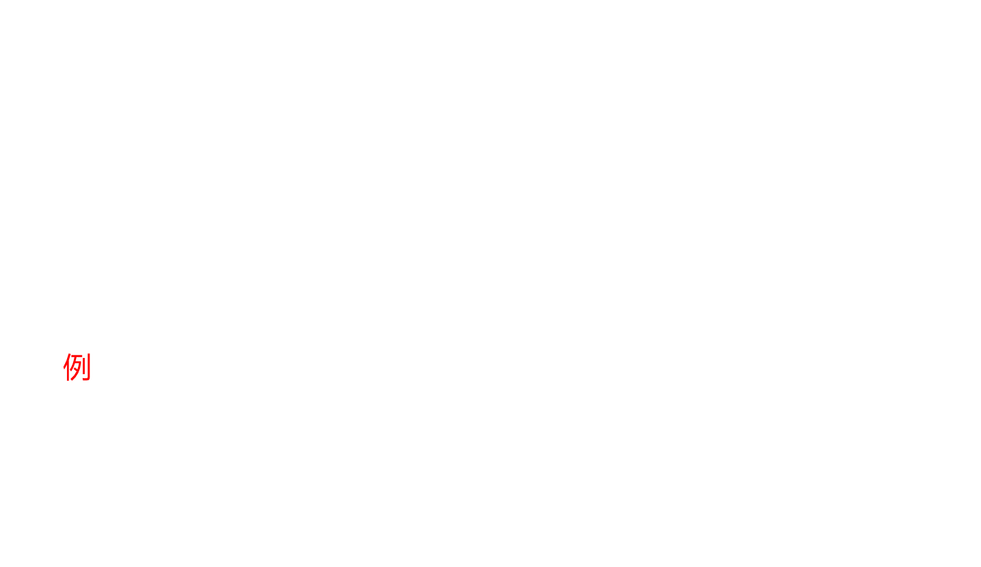
(iv)从而构造如下的 Lyapunov 函数:
$V\left(x\right)=\int_{0}^{x_{1}}{W_{1}}\left(x_{1},0,⋯,0\right)dx_{1}+\int_{0}^{x_{2}}{W_{2}}\left(x_{1},x_{2},0,⋯,0\right)dx_{2}+⋯+$ $\int_{0}^{x_{n}}{W_{n}}\left(x_{1}, ⋯,x_{n−1},x_{n}\right)dx_{n}$;
(v) 计算全导数 $\dot{ V}\left(x\right)$ 后, 利用判定定理确定零解在 Lyapunov 意义下稳定性的充分条件.
例 若实值函数 $R, S$连续可导, 且 $R(0) = S(0) = 0$, 试确定微分方程:
$$\frac{d^{2}x}{dt^{2}}+R\left(\frac{dx}{dt}\right)+S\left(x\right)=0 (5.6.7)$$
的零解在 Lyapunov 意义下是渐近稳定的充分条件.

Slide 15

解 首先, 将微分方程化为平面自治系统:
$$\left\{\begin{aligned}\frac{dx}{dt}=y \\ \frac{dy}{dt}=−R\left(y\right)−S(x)\end{aligned}\right.$$
$$于是，由 \frac{dx}{dy}=\frac{y}{−R\left(y\right)−S(x)}得到：$$
$$W=\left[S\left(x\right)+R\left(y\right)\right]dx+ydy$$
从而, 可以构造如下函数
$$V\left(x,y\right)=\int_{0}^{x}{\left[S\left(x\right)+R\left(0\right)\right]dx}+\int_{0}^{y}{ydy}=\int_{0}^{x}{S\left(u\right)du}+\frac{1}{2}y^{2}$$

Slide 16

则全导数
$$\frac{dV}{dt}│\left(x,y\right)= −R(y)y$$
故而, 根据命题 1 , 系统$\left\{\begin{aligned}\frac{dx}{dt}=y \\ \frac{dy}{dt}=−R\left(y\right)−S(x)\end{aligned}\right.$的零解在Lyapunov 意义下是渐近稳定的充分条件是:
(i) 当 $x≠0$时, $xS(x) > 0$; (ii) 当 $y≠0$时, $yR(y)>0$.

